Slide 1
Pieza informativa — Tasas, FX, Panamá
Estructura temporal · proyecciones Fed · expectativas · FX G10 · crédito Panamá
Corte de análisis · 2026-06-19
Datos: Bloomberg · FRED · EODHD · Fed (SEP) · Latinex

Slide 2
Bloque USA
Modelo combinado WIRP+Taylor · dot plot SEP · path multi-fuente · estructura temporal

Slide 3
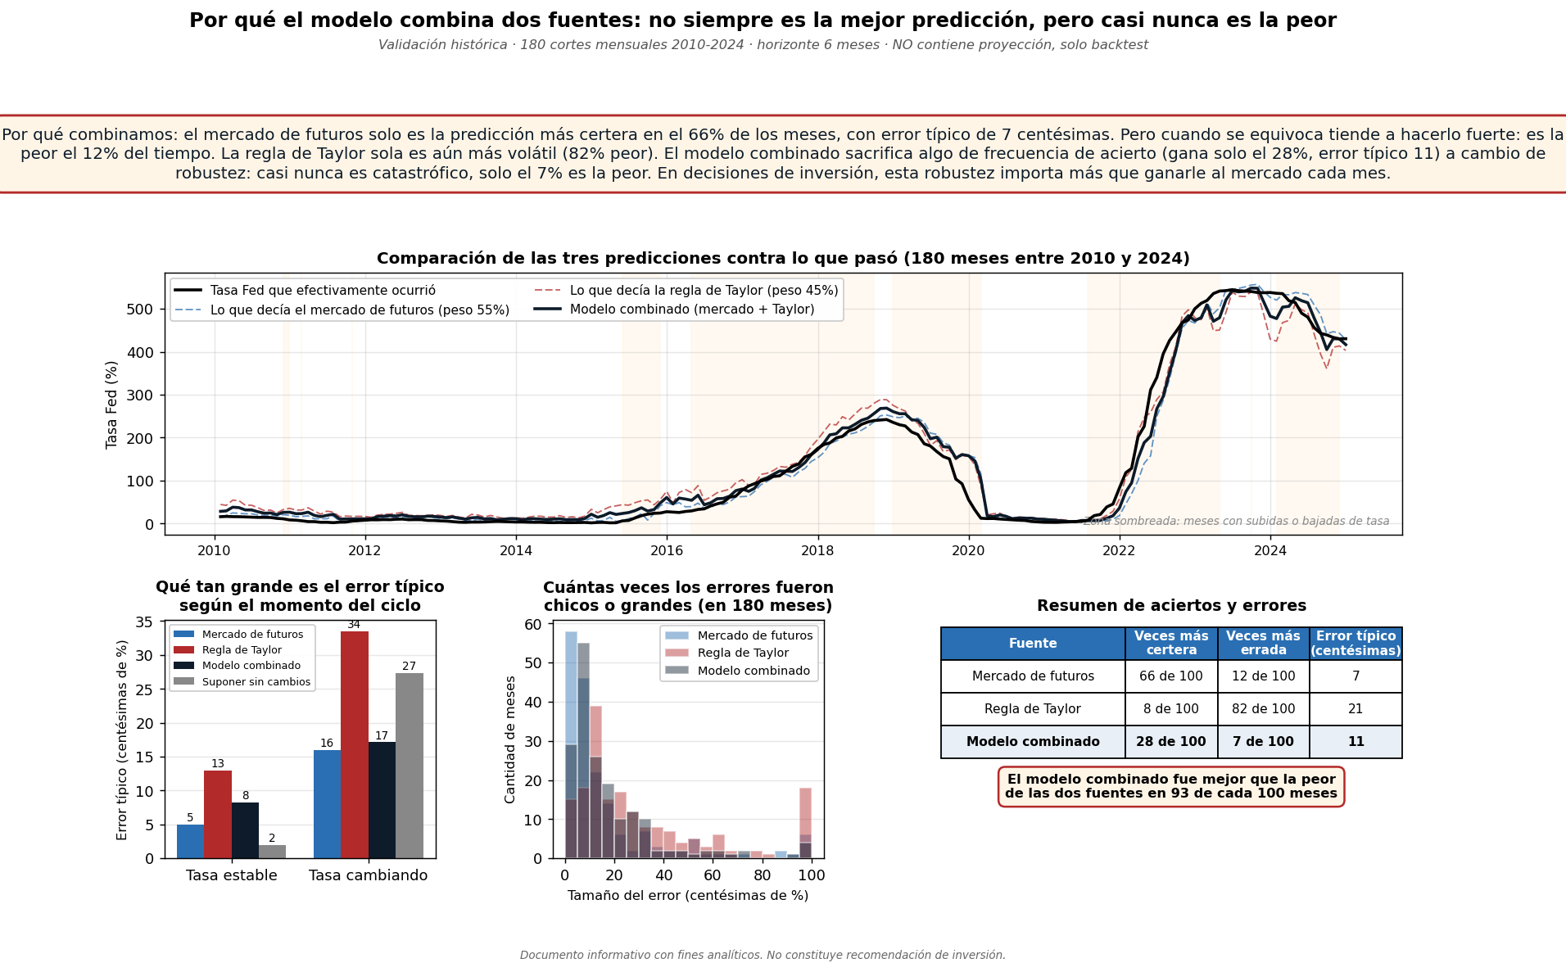
Por qué combinamos: WIRP + Taylor (backtest 2010-2024) · corte 2026-06-19
Por qué combinamos: el mercado de futuros solo es la predicción más certera en el 66% de los meses, con error típico de 7 centésimas. Pero cuando se equivoca tiende a hacerlo fuerte: es la peor el 12% del tiempo. La regla de Taylor sola es aún más volátil (82% peor). El modelo combinado sacrifica algo de frecuencia de acierto (gana solo el 28%, error típico 11) a cambio de robustez: casi nunca es catastrófico, solo el 7% es la peor. En decisiones de inversión, esta robustez importa más que ganarle al mercado cada mes.
Documento informativo con fines analíticos. No constituye recomendación de inversión.

Slide 4
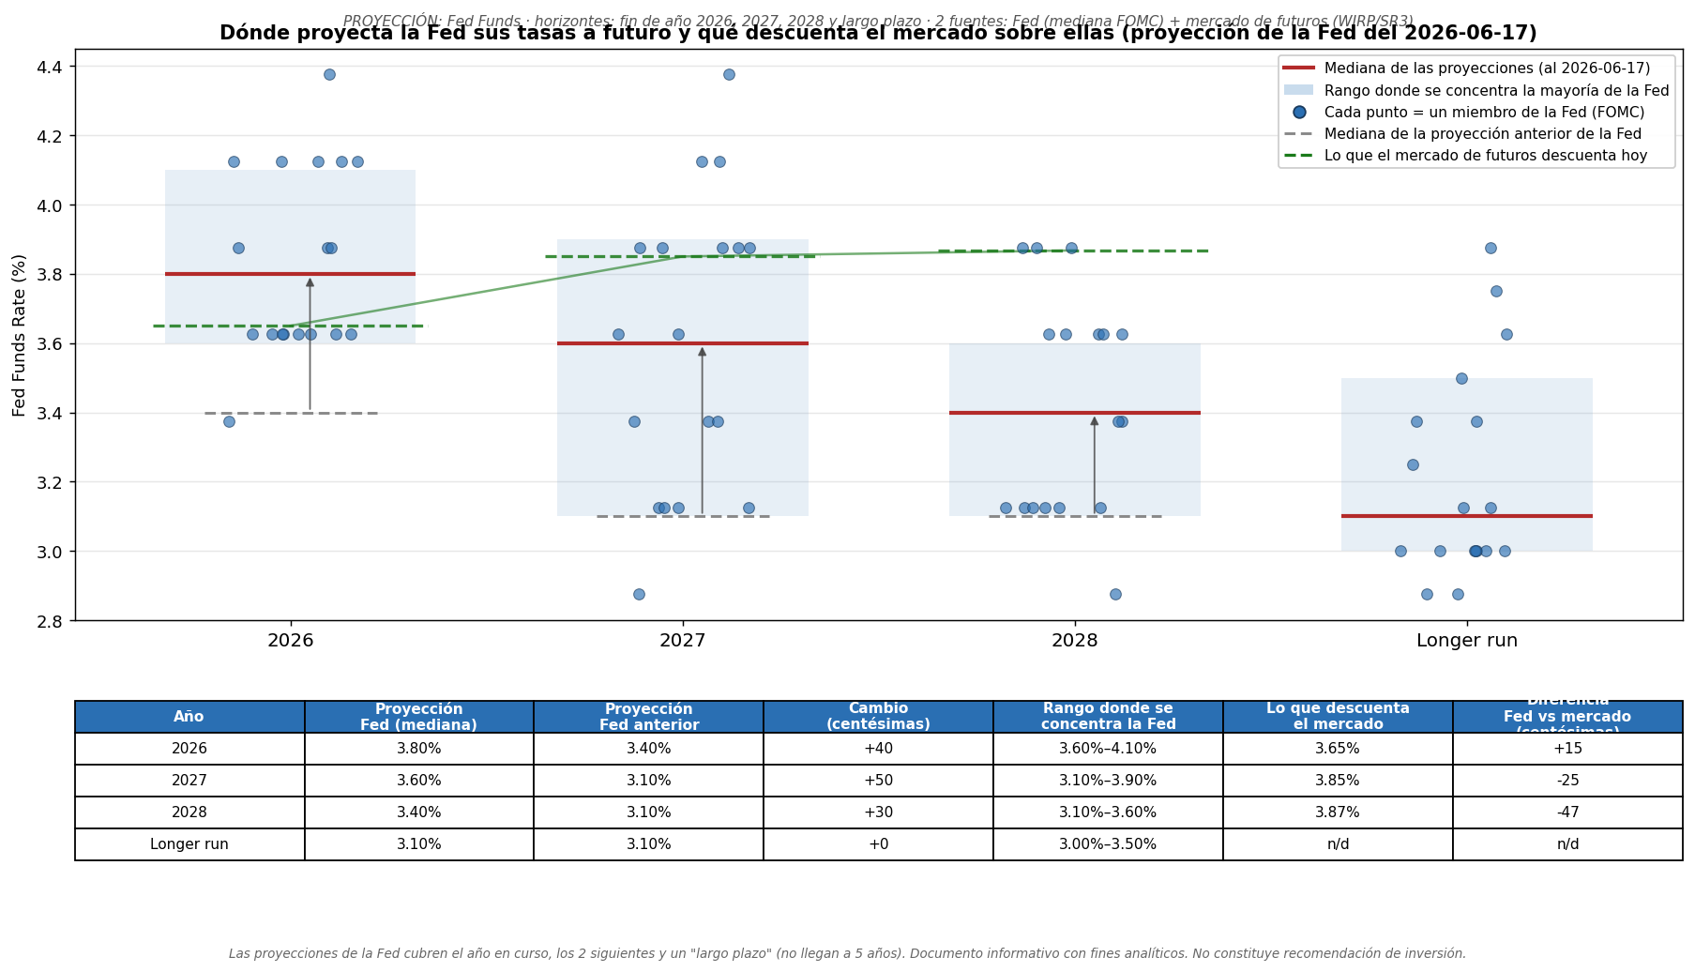
Dot plot Fed — proyecciones SEP · corte 2026-06-19
El mercado espera que la Fed mantenga tasas más altas de lo que ella misma proyecta. Para 2028, los miembros de la Fed proyectan en promedio 3.40%, pero el mercado descuenta 3.87%. Cambios vs proyección anterior de la Fed: para 2026 subió 40 centésimas, para 2027 subió 50 centésimas, para 2028 subió 30 centésimas.
Documento informativo con fines analíticos. No constituye recomendación de inversión.

Slide 5
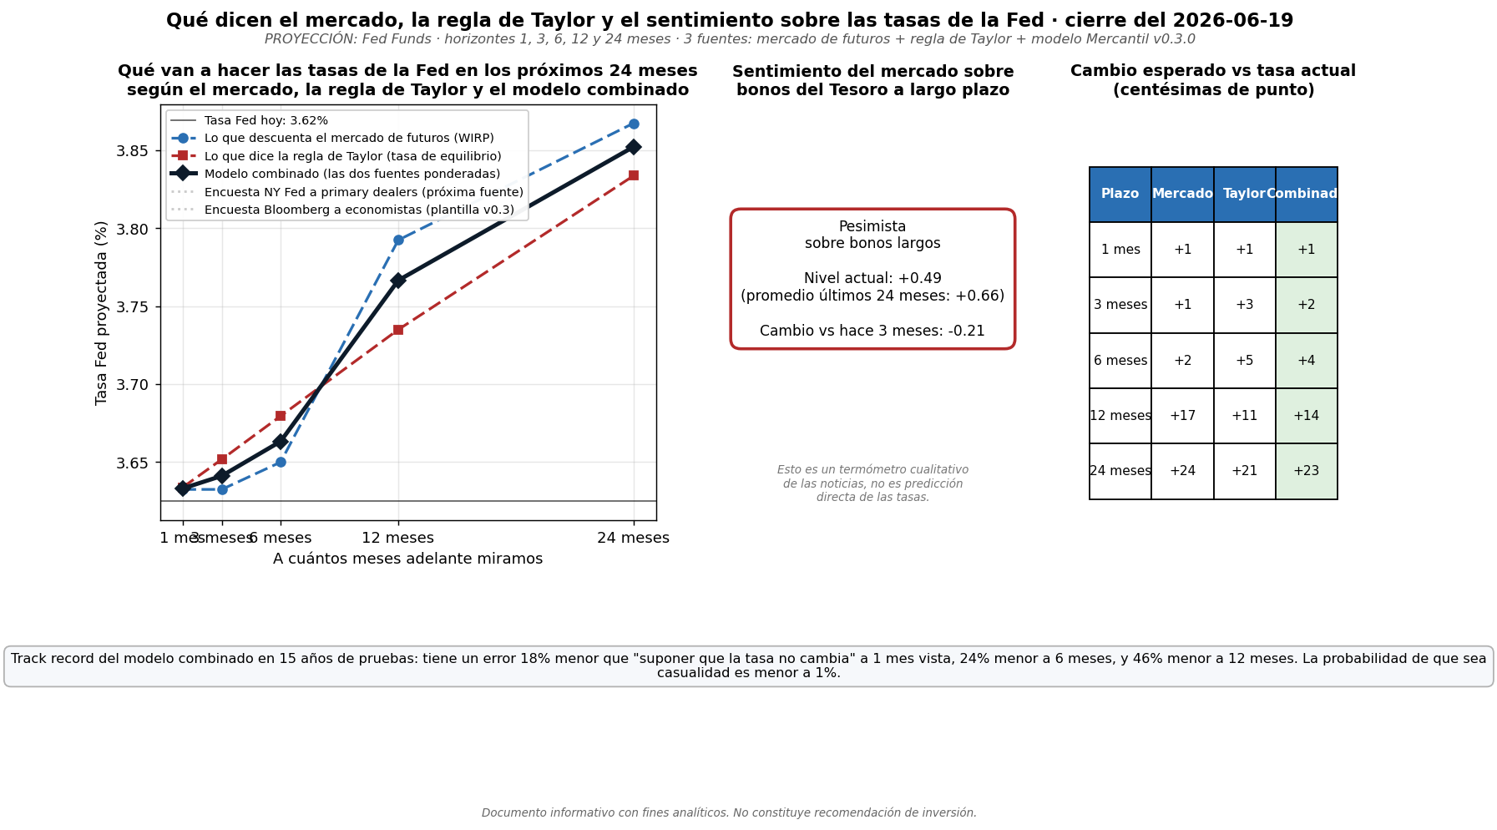
Fed Funds: mercado · analistas · sentiment · corte 2026-06-19
Nuestro modelo combinado proyecta que en los próximos 12 meses la Fed va a mantener las tasas prácticamente sin cambios (+14 centésimas de punto desde el nivel actual de 3.62%). El mercado de futuros descuenta +17 centésimas, la regla de Taylor sugiere +11 centésimas. El sentimiento de noticias sobre bonos del Tesoro largo está pesimista sobre los bonos largos.
Documento informativo con fines analíticos. No constituye recomendación de inversión.

Slide 6
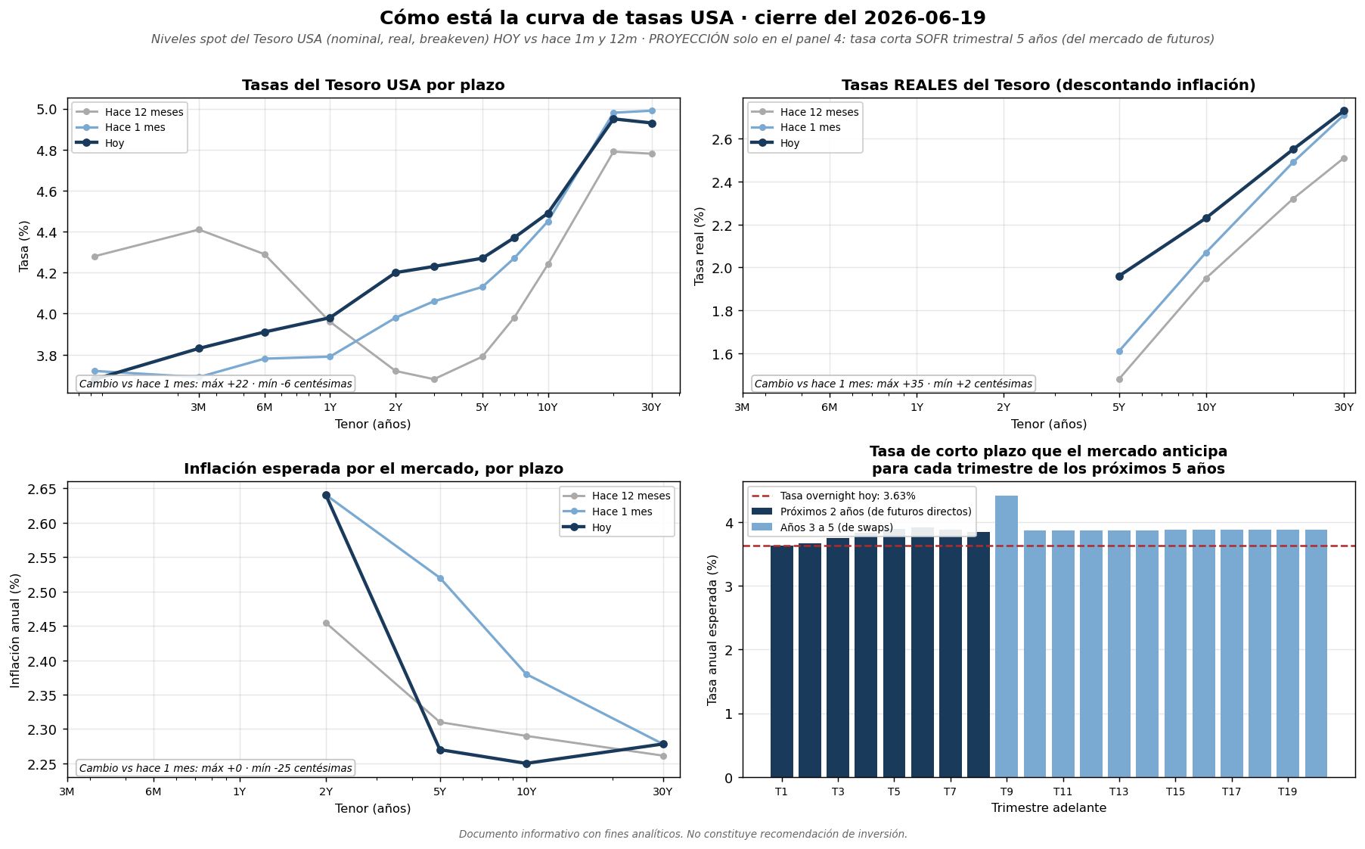
Estructura temporal de tasas USA · corte 2026-06-19
La curva de tasas del Tesoro USA está casi plana: el bono a 10 años paga apenas 0.29 puntos más que el de 2 años (4.49% vs 4.20%). el mercado no anticipa bajadas importantes de tasas en los próximos 5 años (espera que la Fed mantenga el nivel actual). la inflación esperada baja con el plazo: para los próximos 2 años el mercado descuenta 2.64% anual, pero para los próximos 30 años descuenta 2.28% (la Fed lograría su meta).
Documento informativo con fines analíticos. No constituye recomendación de inversión.

Slide 7
Bloque FX G10
L_FX_1 spots y evolución · L_FX_2 forwards 5y (BBG v0.3)

Slide 8
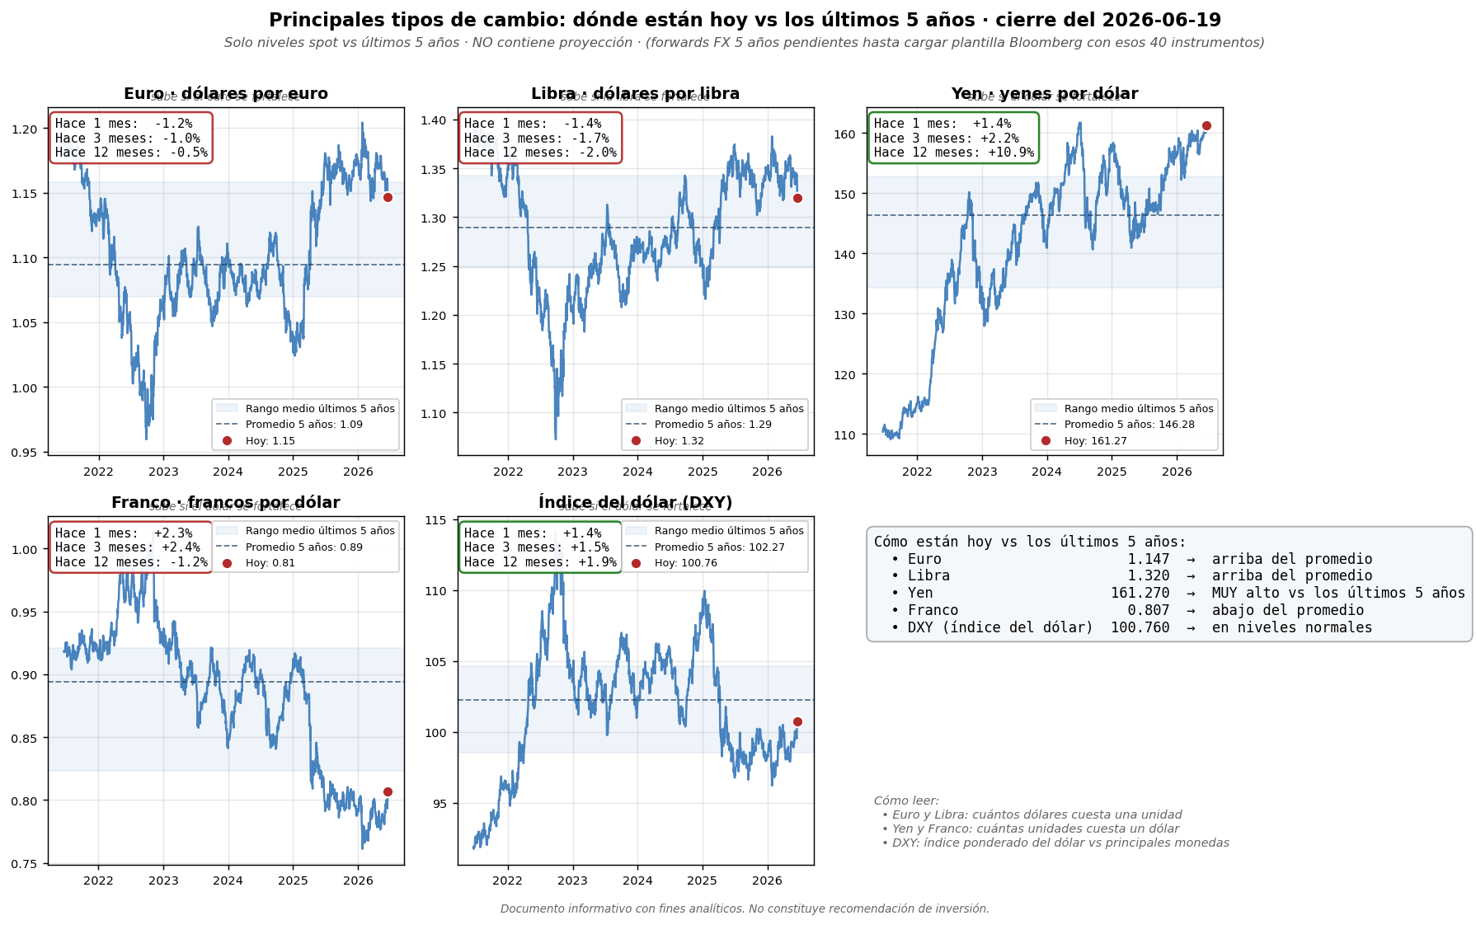
FX G10 + DXY: spots y evolución · corte 2026-06-19
Niveles extremos vs los últimos 5 años: el dólar vs yen está en niveles muy altos vs los últimos 5 años (más alto que el 99% de las observaciones recientes).
Documento informativo con fines analíticos. No constituye recomendación de inversión.

Slide 9
Forwards FX trimestrales 5y · corte 2026-06-19
En construcción · Sprint 2.2 · pendiente plantilla BBG v0.3

Slide 10
Bloque Panamá
Bonos corporativos · soberano + forwards implícitos

Slide 11
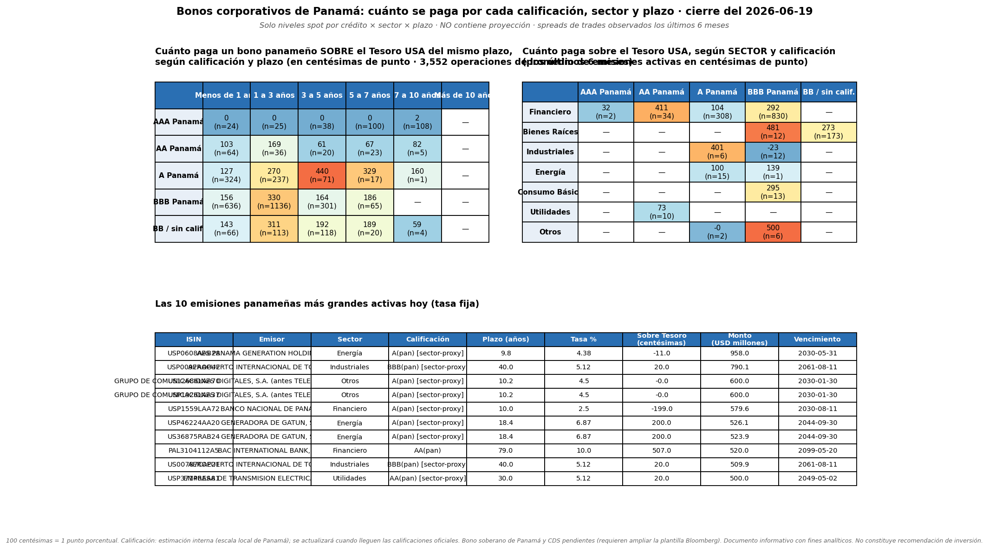
Panamá corp · sector × plazo · corte 2026-06-19
Un emisor calificado A en Panamá paga aproximadamente 2.70 puntos porcentuales más que uno calificado AAA, sobre el bono del Tesoro USA del mismo plazo. el plazo más caro para emisores A es '3 a 5 años', donde pagan 4.40 puntos sobre el Tesoro USA. el sector Industriales paga 2.97 puntos porcentuales más que Financiero al mismo nivel de calificación.
Documento informativo con fines analíticos. No constituye recomendación de inversión.

Slide 12
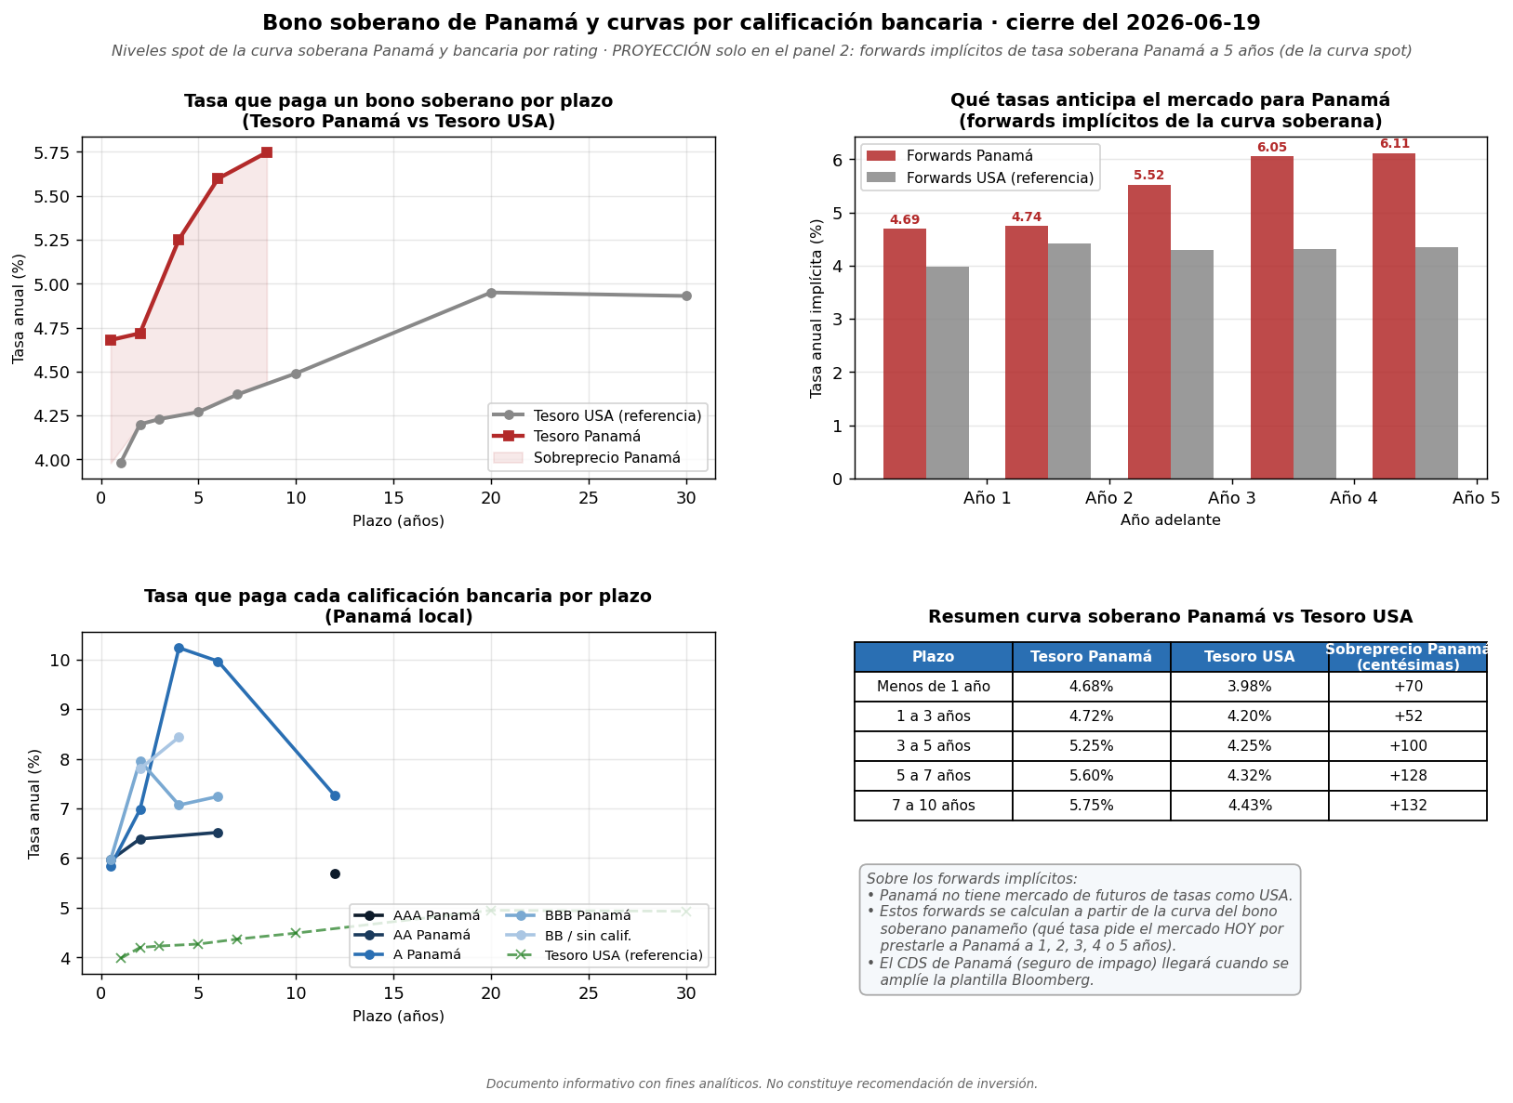
Panamá soberano + forwards implícitos · corte 2026-06-19
El bono soberano de Panamá paga en promedio 1.00 puntos porcentuales más que el bono del Tesoro USA del mismo plazo. la curva soberana panameña está creciente: del 4.68% en plazos cortos sube a 5.75% en los plazos más largos (+1.07 puntos). los forwards implícitos sugieren que las tasas panameñas suban de 4.69% en el primer año a 6.11% en el año 5.
Documento informativo con fines analíticos. No constituye recomendación de inversión.

Slide 13
Compliance
Documento informativo con fines analíticos. No constituye recomendación de inversión.

